Slide 1
INTRODUCCION Y LENGUAJE DE MARCAS

Slide 2
ÍNDICE
DISEÑO WEB
LENGUAJES DE MARCADO
ESTRUCTURA GENERAL

Slide 3
DISEÑO WEB
DISEÑO WEB
El diseño web se puede definir como la tarea destinada a la planificación, el diseño y la implementación de páginas y sitios web.
Es importante tener en cuenta:
Navegabilidad
Interactividad
Usabilidad de la página
Arquitectura y distribución de la información presentada.
Continua…

Slide 4
DISEÑO WEB
PRINCIPIOS DEL DISEÑO WEB
Orientado al usuario:
Se caracteriza por tener muy en cuenta las necesidades, características y objetivos que se desea alcanzar. En este tipo de diseño es necesario evaluar el sitio con los propios usuarios
Orientado a objetivos
Definir los objetivos que se deseen alcanzar, se han de identificar los requerimientos del proyecto en cuestión. ¿Qué es lo que se pretende conseguir?
Orientado a la Implementación
Centra el diseño de la página en las posibilidades tecnológicas que están a la disposición del diseñador.
Continua…

Slide 5
DISEÑO WEB
PROCESO DEL DISEÑO WEB
Estructura de un sitio web y Navegabilidad
Se trata de definir la manera en la que se enlazan las distintas páginas. Las ayudas para la navegación y los hipervínculos de los elementos
Estructura y composición de la página
Las 3 partes fundamentales en las que se suelen estructurar la inmensa mayoría de los documentos web, son:
Cabecera: información identificativa
Cuerpo: Contenido relevante
Pie de página: Contacto, enlaces, contenido complementario
Continua…

Slide 6
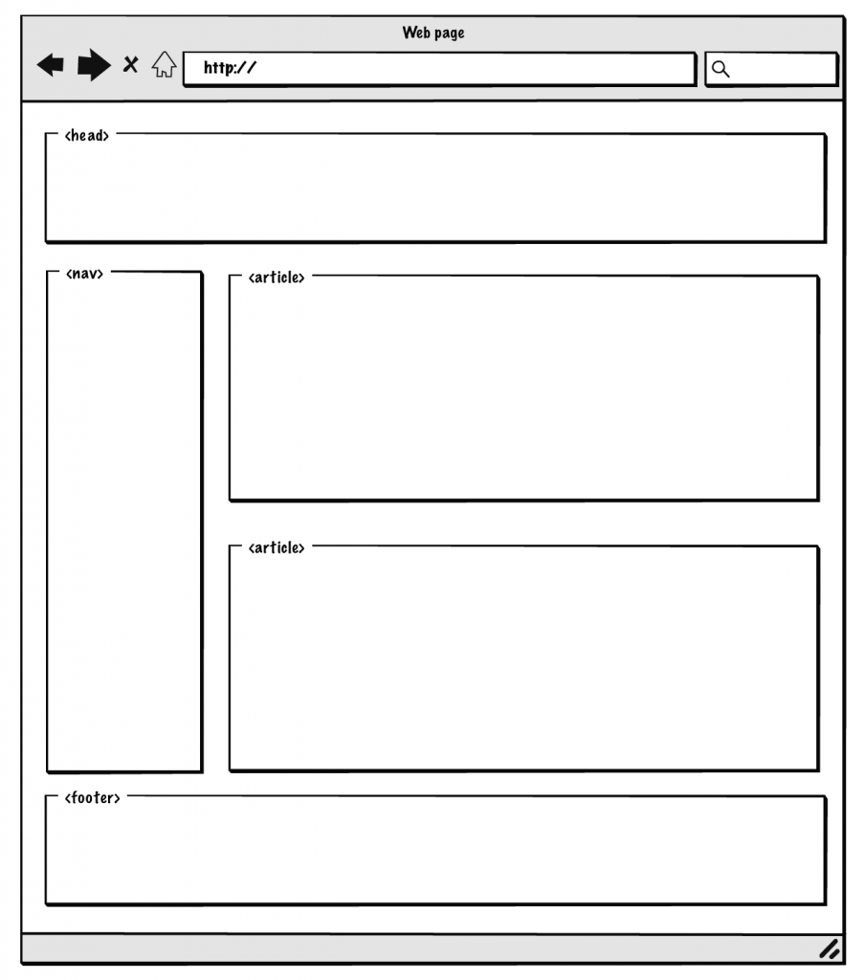
DISEÑO WEB
ESTRUCTURA SIMPLE
En este primer ejemplo tendrías un <header> con los elementos del encabezado de la página como el logo o el eslogan de la web.
En la sección <nav> tendrías el menú con los vínculos que permiten navegar por la web.
Dos secciones <article> que evidentemente serán los artículos de la web.
Y terminas con un <footer> que podría contener por ejemplo el copyright y los avisos legales con sus vínculos.
Continua…

Slide 7
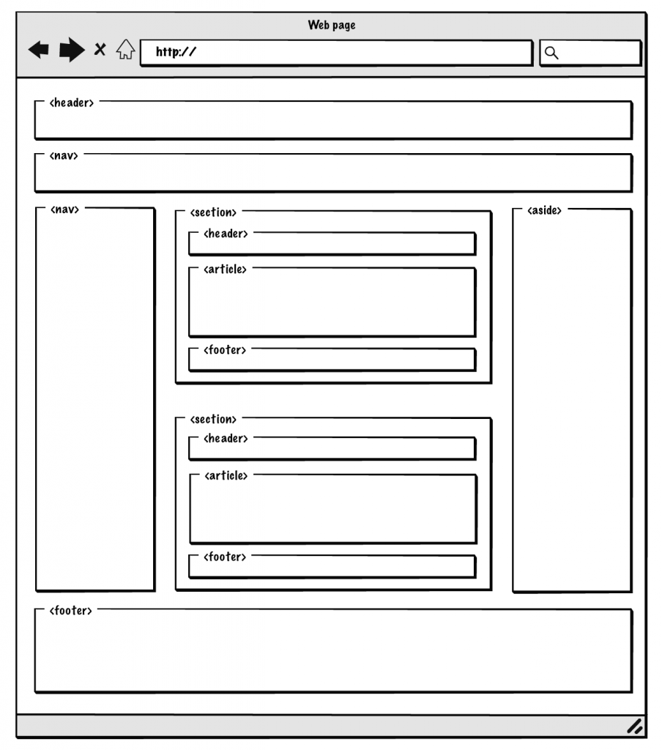
DISEÑO WEB
ESTRUCTURA COMPLEJA
Debajo del <header> aparece el primer cambio. Un <nav> horizontal que contendría el menú principal de la web con los vínculos a las diferentes páginas.
A la izquierda, otro elemento <nav> con el menú secundario que contendría vínculos directamente relacionados con el contenido de esa página.
El contenido principal, en el centro, con dos elementos <section> para distinguir dos tipos de contenido diferentes. Cada <section> contiene un <header> para el título, un <article> con el contenido textual y un <footer> con la información de la categoría y el autor, por ejemplo.
A la derecha, un elemento <aside> que podría mostrar otra información relacionada con el contenido como por ejemplo contenidos relacionados.
Termina la estructura nuevamente con un <footer> típico donde podría aparecer, como no, el copyright y los avisos legales con sus vínculos.
Continua…

Slide 8


DISEÑO WEB
Compatibilidad con navegadores
Es imprescindible verificar que se visualiza correctamente en, al menos, los navegadores mas utilizados (Firefox, Chrome, Opera, Edge), ya que el HTML5 y el CSS3 presenta comportamientos distintos según el navegador utilizado.

Slide 9
LENGUAJES DE MARCADO
Origen de los lenguajes de marcado generales
Los lenguajes de marcas definen la estructura, la semántica y controlan el procesamiento de un documento digital.
SGML. Creado a partir de GML de IBM (solución a la visualización e impresión de un documento sin depender del hardware), se busca un estándar. Standard Generalized Markup Language.
XML. Utilizado para intercambio de datos. eXtensible HyperText Markup Language.
HTML. Es el lenguaje de marcas utilizado para la elaboración de páginas web.
Continua…

Slide 10
LENGUAJES DE MARCADO
Características generales de los lenguajes de marcas
Texto plano. Se puede hacerse con cualquier editor de texto.
Compacidad. Las etiquetas y el contenido están mezclados. Las etiquetas aportan información sobre la estructura.
Flexibilidad. En sus inicios se utilizaban para incluirlos en documentos de texto, actualmente destaca la creación de páginas web.

Slide 11
ESTRUCTURA
Estructura general de un documento con lenguaje de marcado
Metadatos e instrucciones de proceso.
Los metadatos consisten en información complementara (datos de datos) que se puede incluir en un documento.
Las instrucciones de proceso indican como se debe interpretar el documento.
Codificación de caracteres. Caracteres especiales.
La codificación es el método utilizado para convertir un carácter a un sistema de representación. UTF-8 es el sistema que garantiza la presencia de los caracteres del idioma español (ñ, acentos, etc).
Continua…

Slide 12

ESTRUCTURA
Estructura general de un documento con lenguaje de marcado
Etiquetas o marcas
Es una palabra incluida entre los símbolos “<” y “>” y suelen tener una etiqueta de apertura y otra de cierre. La de cierre incorpora el símbolo “/”.
Elementos.
Los elementos están formados por las etiquetas y el contenido:
Continua…

Slide 13
ESTRUCTURA
Estructura general de un documento con lenguaje de marcado
Atributos.
Indican alguna propiedad del elemento, están compuestos por un nombre y un valor.
Comentarios.
Son útiles para hacer anotaciones o aclaraciones sobre el código. Los comentarios comienzan con
<!-- y se cierran con -->.

